Slide 1
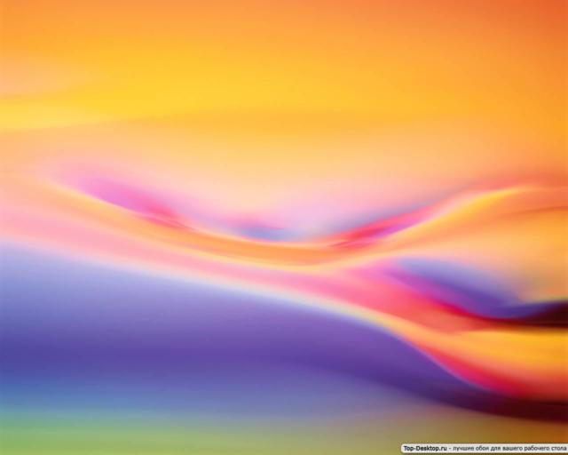
9 удивительных фактов о космосе,
которые мы узнали в 2015 году
Шайдурова Валентина Федоровна
Учитель английского языка
ГБОУ «Школа №106»
Санкт-Петербург
2015

Slide 2
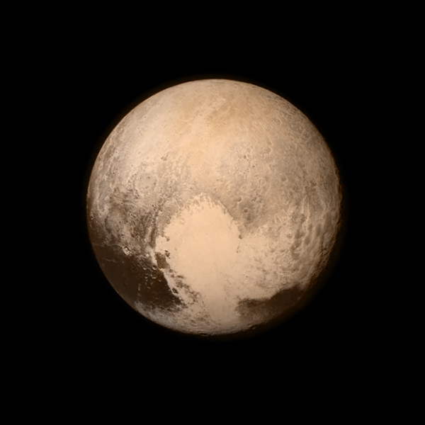
1. У Плутона есть «сердце»
В июле автоматическая межпланетная станция (АМС) New Horizons
завершила свой почти десятилетний вояж к Плутону,
показав нам его с невиданной прежде стороны.
Мы узнали, что Плутон на самом деле красного цвета и
у него есть гигантское ледяное «сердце»,
состоящее из монооксида углерода.
Экспедиция подарила нам красивый снимок этой далекой карликовой планеты.

Slide 3
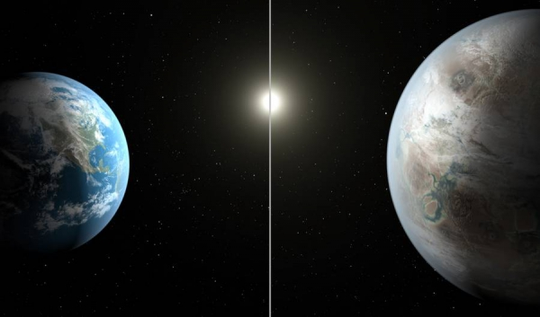
2. Обнаружен «старший брат» Земли —
Kepler-452b
Также в июле NASA объявило,
что космический телескоп «Кеплер» нашел планету,
получившую название Kepler-452b,
на расстоянии в 1 400 световых лет от Земли.
Она на 60% больше нашей планеты по диаметру и
находится в обитаемой зоне звезды, похожей на Солнце.
По оценкам ученых из NASA,
только в нашей галактике может быть еще целый миллиард таких планет
и телескоп «Кеплер» поможет их отыскать.

Slide 4
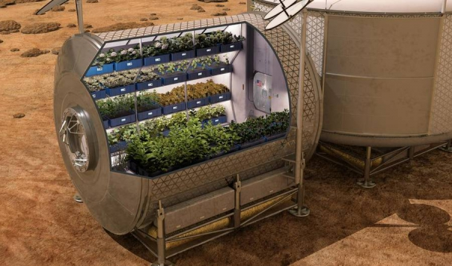
3. Астронавты попробовали еду, выращенную в космосе
В начале августа астронавты
на борту Международной космической станции впервые попробовали
выращенные там же листья красного салата.
Система The Veggie, разработанная компанией ORBITEC,
позволила устроить на МКС первый «огород».
В будущем эта система, поддержание которой
не требует большого количества ресурсов,
может помочь обеспечивать питанием первых колонистов на Марсе.
Но это достижение важно не только для космонавтов.
Этот способ выращивания продуктов можно использовать и на Земле —
там, где нет плодородной почвы и
других условий для традиционного фермерства.

Slide 5
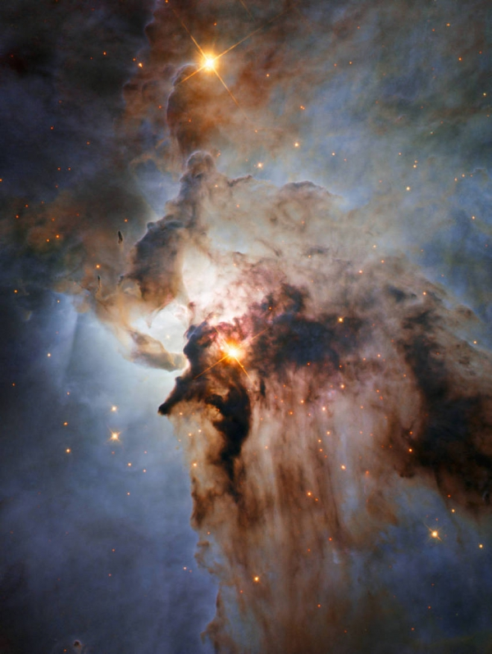
4. Нам показали новое изображение
прекрасной туманности
В этом году космический телескоп «Хаббл»,
совместный проект NASA и
Европейского космического агентства,
продемонстрировал новый снимок
туманности Лагуны —
восхитительного сияющего облака
раскаленного газа в созвездии Стрельца.
Несмотря на такое мирное название,
на самом деле мы смотрим на сильные потоки звездного ветра,
клубящийся горячий газ и активное формирование звезд —
все это за «вуалью» из черной космической пыли.

Slide 6
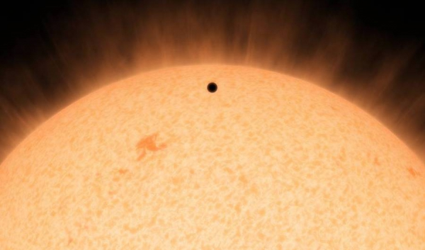
5. Астрономы обнаружили ближайшую к Земле экзопланету
С помощью космического телескопа «Спитцер»
ученым удалось обнаружить самую близкую к нам экзопланету,
получившую название HD 219134b.
Она находится на расстоянии 21 светового года от Земли, и,
хотя стоит признать, что физически достичь ее в какие-либо разумные сроки
просто невозможно (1 световой год равен 9 460 730 472 580 800 метрам),
это открывает уникальные возможности для исследования
далекого прошлого нашей собственной планеты.
Единственная другая планета, находящаяся так «близко» — GJ674b —
не имеет с Землей практически ничего общего.

Slide 7
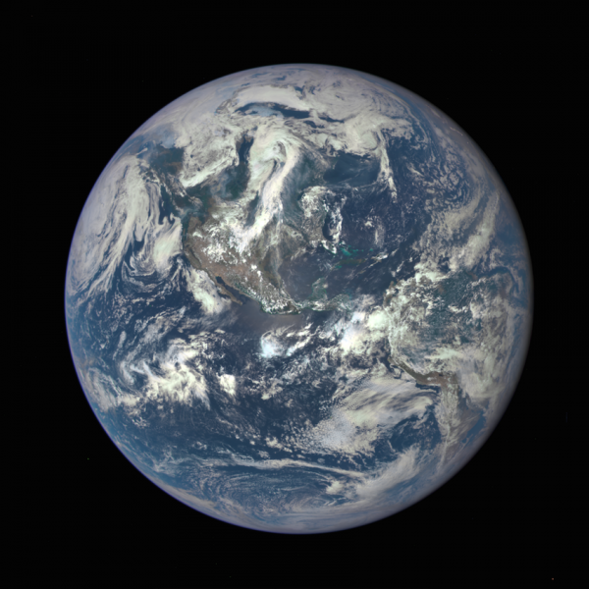
6. NASA опубликовало новое «эпичное» изображение Земли
В прошлом месяце спутник DSCOVR продемонстрировал,
на что способна его специальная
полихроматическая камера,
носящая громкое название EPIC
(Earth Polychromatic Imaging Camera).
С расстояния более полутора миллионов километров она сделала
вот этот чудесный снимок. Официальное назначение камеры —
запечатлевать изображения Земли с разных ракурсов,
которые позже будут использованы для изучения того,
как солнечный свет проходит через атмосферу.
Но очевидно, что результаты работы EPIC интересны не только ученым:
все мы получаем возможность полюбоваться нашей маленькой синей планетой.

Slide 8
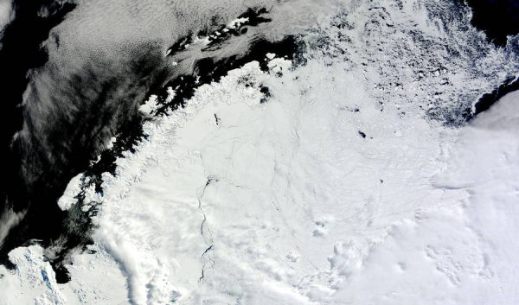
7. С помощью спутника
были замечены серьезные климатические изменения
Ледник Ларсена в море Уэддела,
к востоку
от Антарктического полуострова

Slide 9
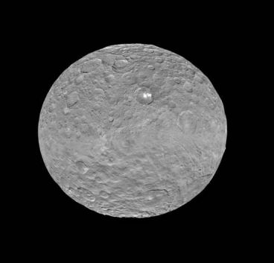
8. Космический аппарат запечатлел
загадочные огни на Церере
Самое любопытное и практически
научно-фантастическое открытие этого года —
две светящиеся точки на поверхности Цереры,
карликовой планеты, находящейся между Марсом и Юпитером.
АМС «Рассвет» зафиксировал их с расстояния более 45 тысяч километров —
слишком далеко, чтобы точно определить их природу.
Объекты находятся в кратере трехметровой глубины и
отражают намного больше солнечного света, чем что-либо вокруг.
Существующие гипотезы включают версии
о ледяных вулканах или соляных участках.

Slide 10
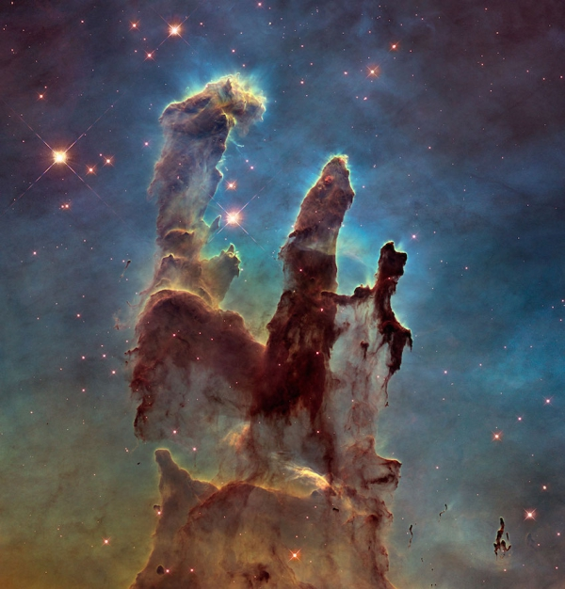
9. Мы увидели новые снимки
«Столпов Творения» в туманности Орла
Существуют свидетельства того,
что «Столпы Творения»
были уничтожены взрывом сверхновой звезды
около 6 000 лет назад,
но, из-за того, что туманность находится
на расстоянии 7 000 световых лет от нас,
мы сможем наблюдать этот потрясающий
астрономический объект еще
как минимум тысячу лет.
Первые снимки этих гигантских «колонн»
из межзвездного газа и пыли были сделаны в 1995 году.

Slide 11
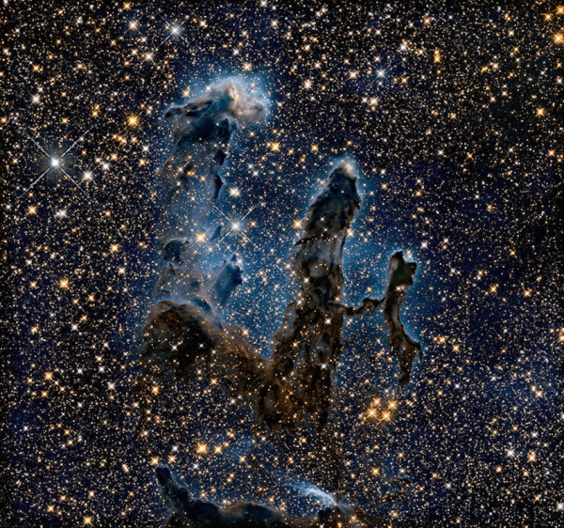
За последние 20 лет телескоп «Хаббл»
продолжал свою работу,
делая снимки в различных диапазонах
— от инфракрасного света до видимого.
В итоге исследования
мы получили изображения, от которых захватывает дух.

Slide 12
В недалеком будущем нас ждет еще больше интересного.
Уже в следующем году:
АМС «Юнона» приблизится к орбите Юпитера
- состоится запуск исследовательского аппарата InSight,
который поможет нам исследовать внутреннее строение и состав Марса
- стартует миссия OSIRIS-REx,
цель которой — доставить образцы грунта с астероида Бенну,
что может стать первым шагом к промышленному освоению астероидов.

Slide 13
http://star.paulsegalassociates.com/otveti/otveti-po-biletam-ekzamenov-po-obshestvoznaniyu-9-klass.html
Источники

